Slide 1
Terreno Procedural
En Blender

Slide 2
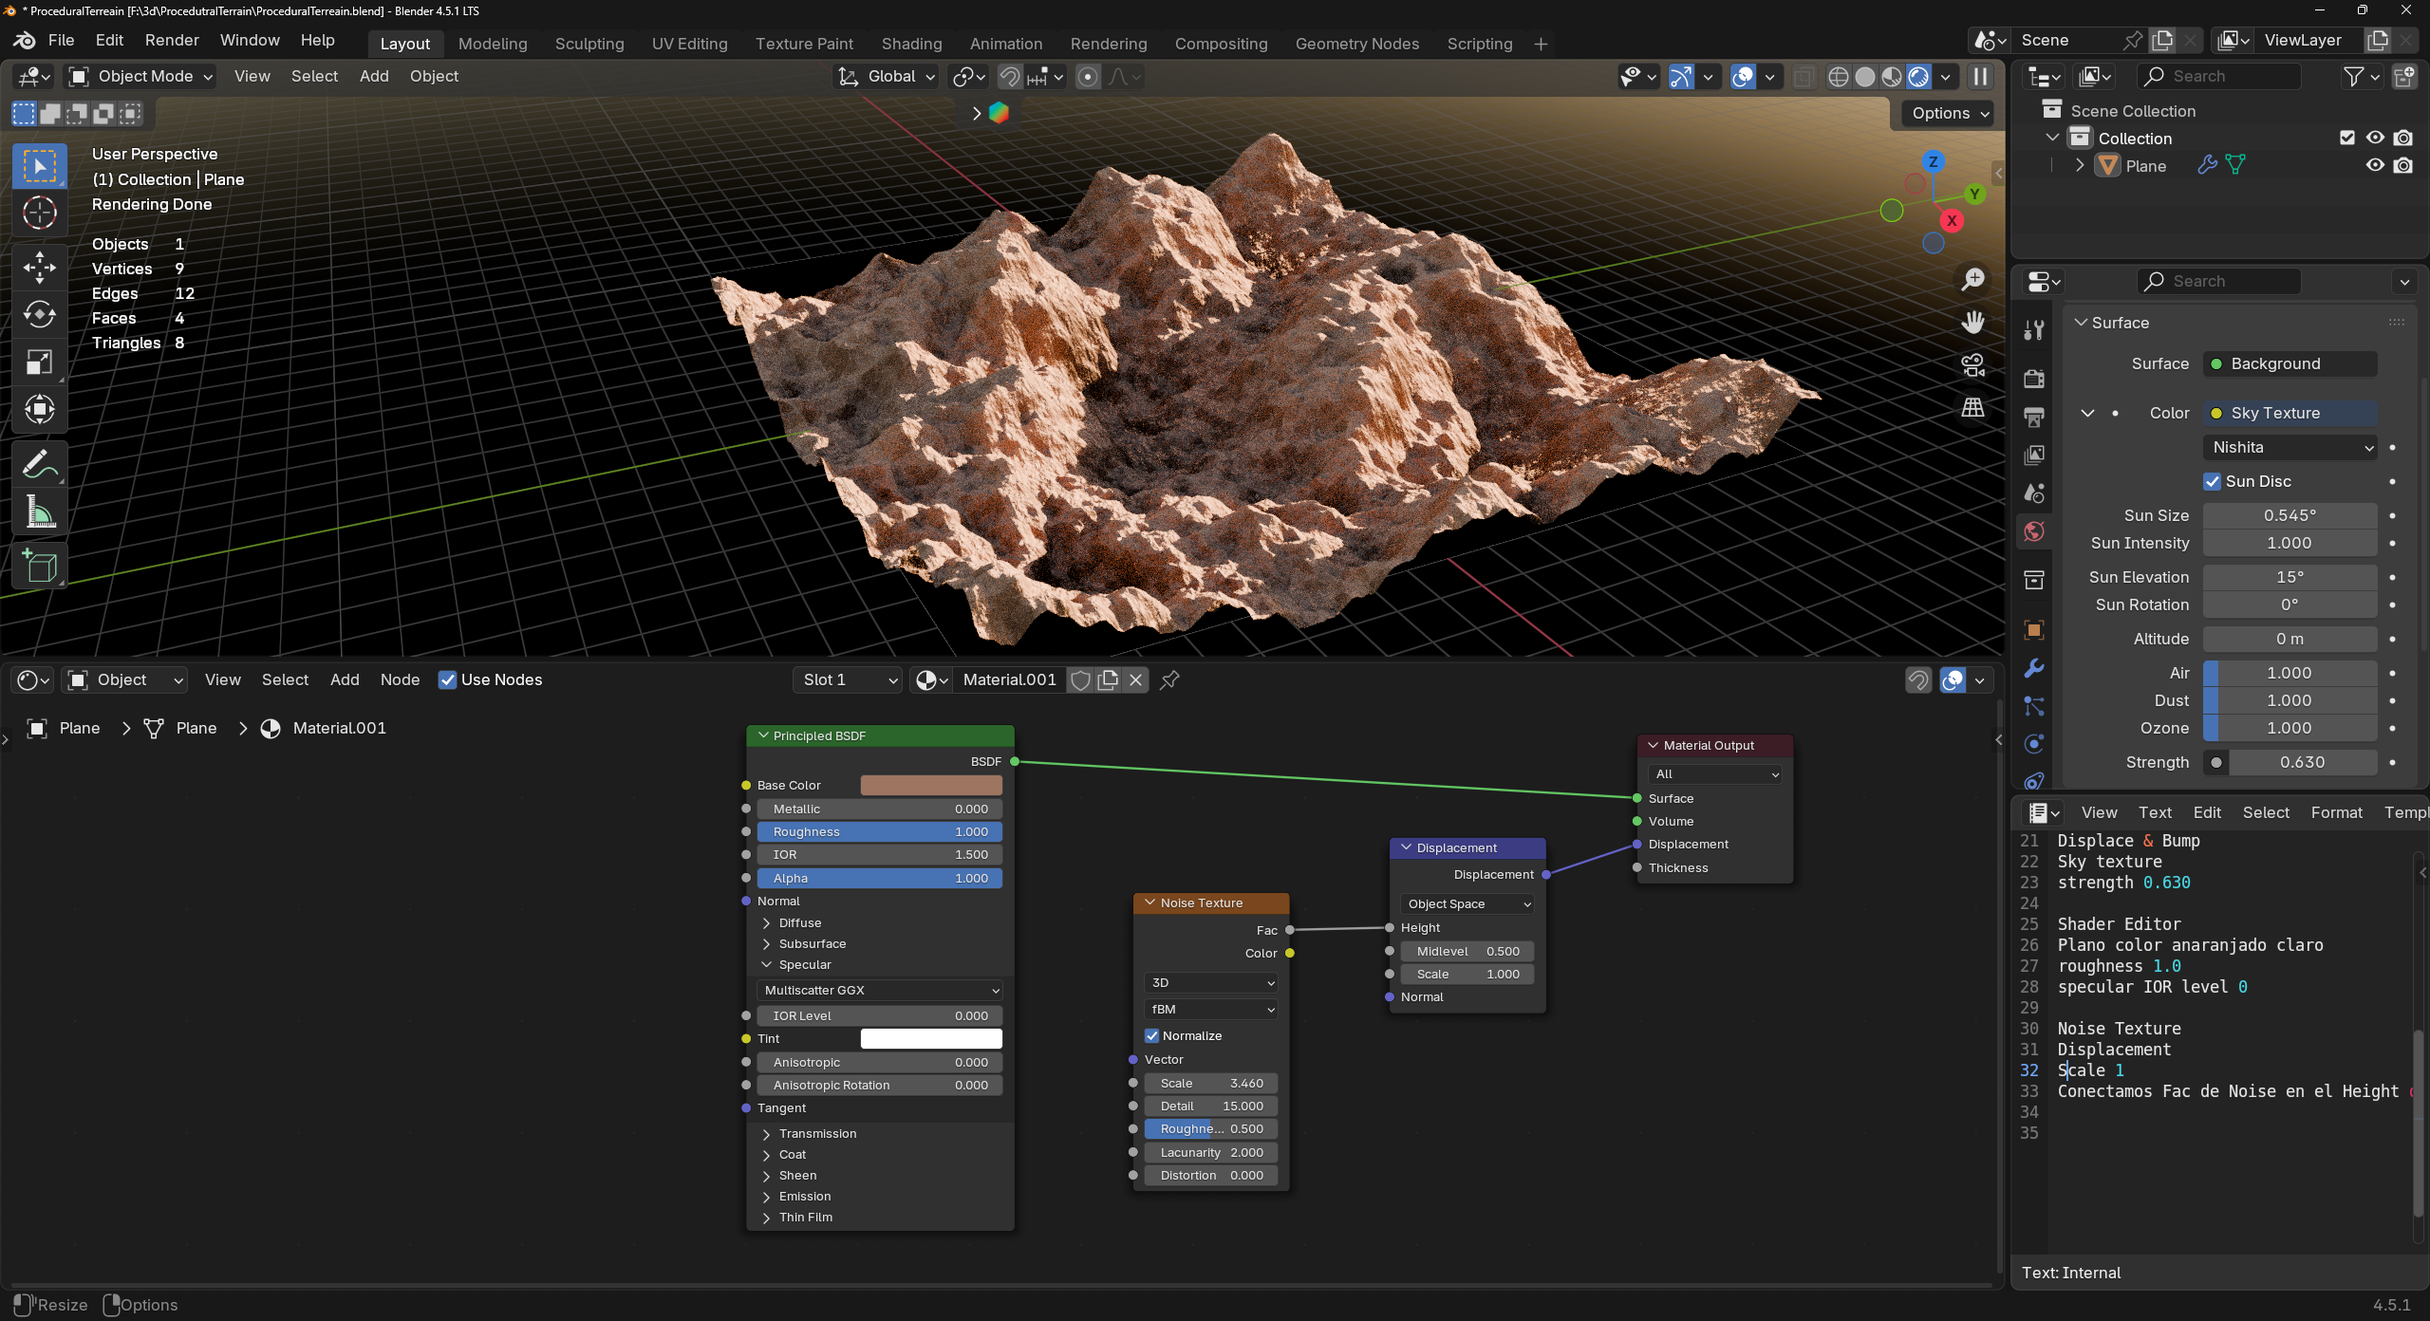
Paso 33

Slide 3
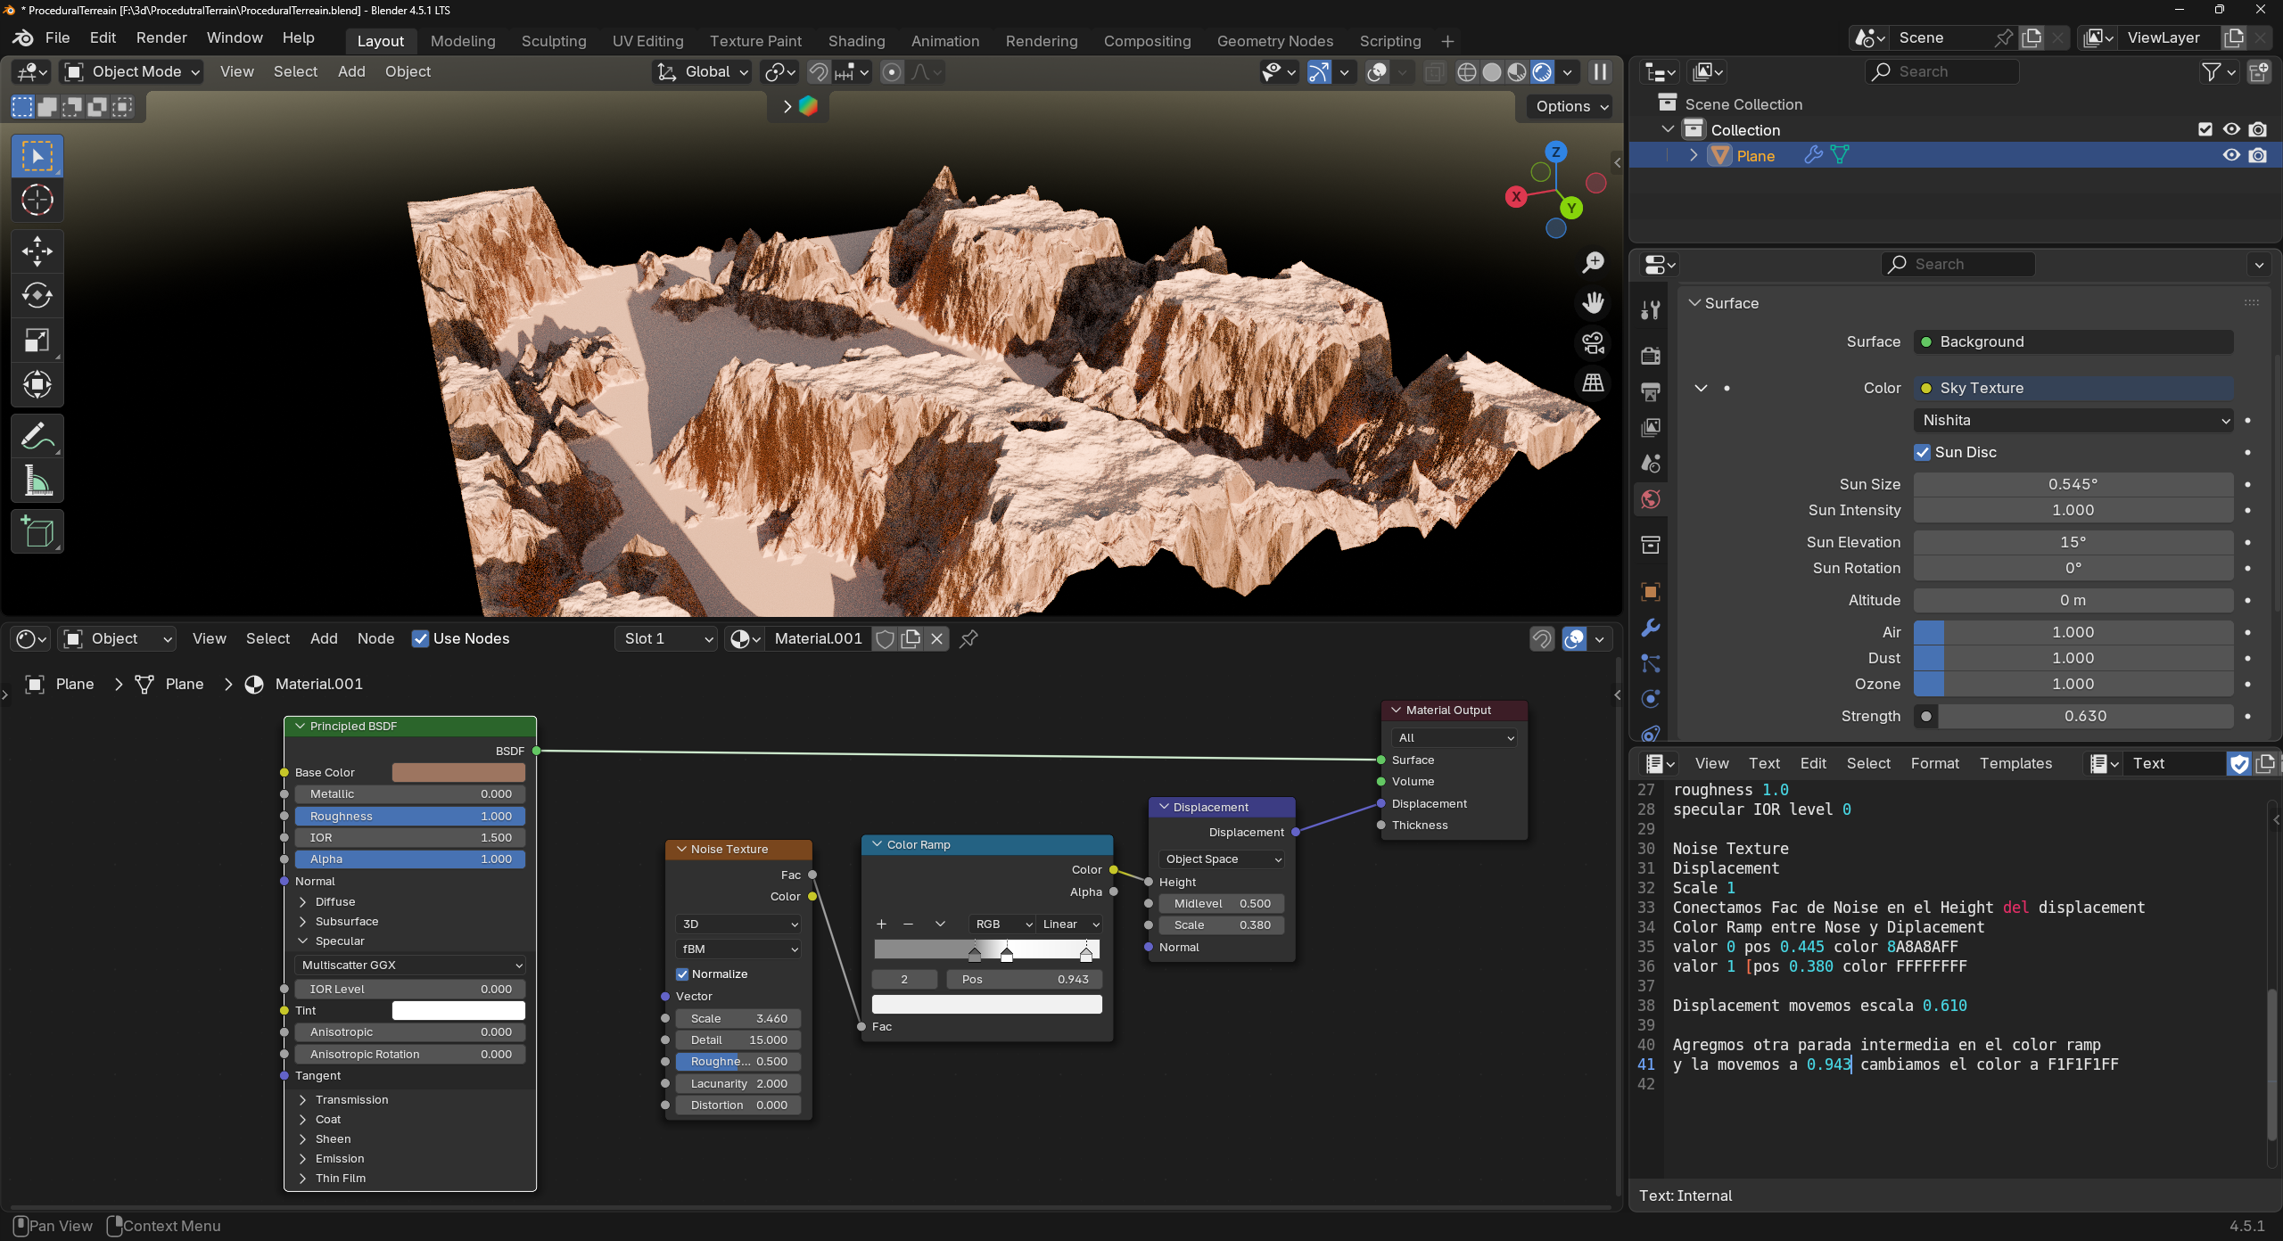
Paso 41

Slide 4
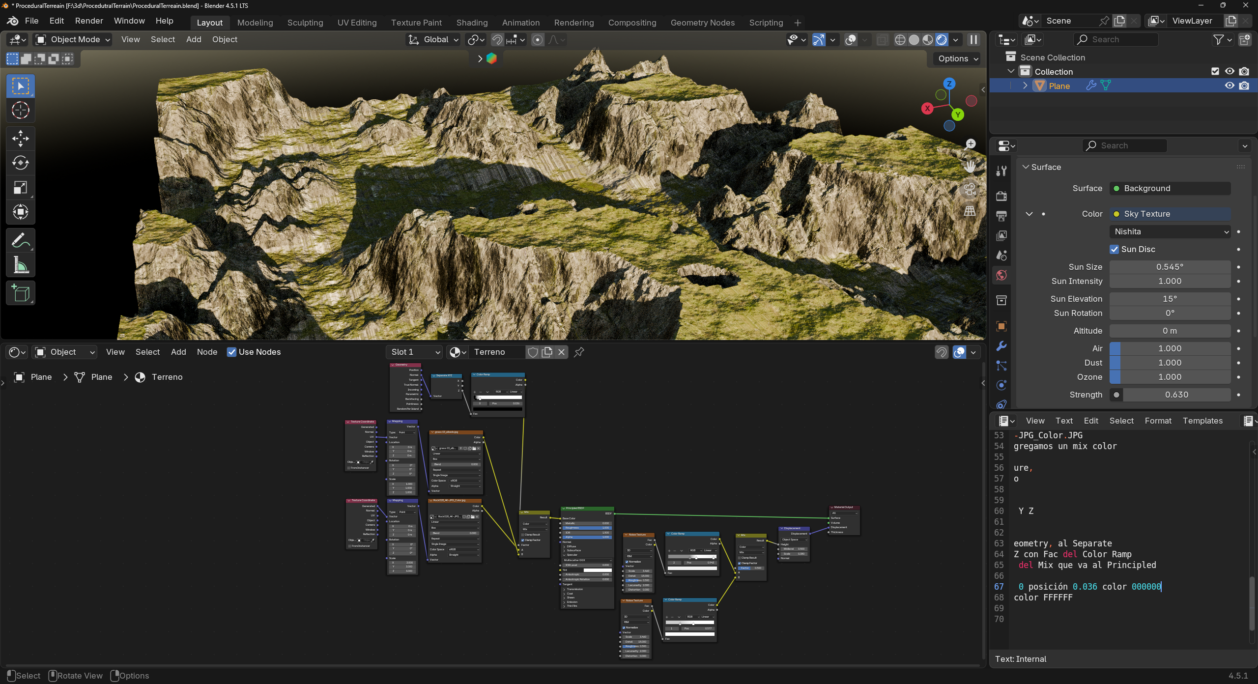
Paso 68

Slide 5
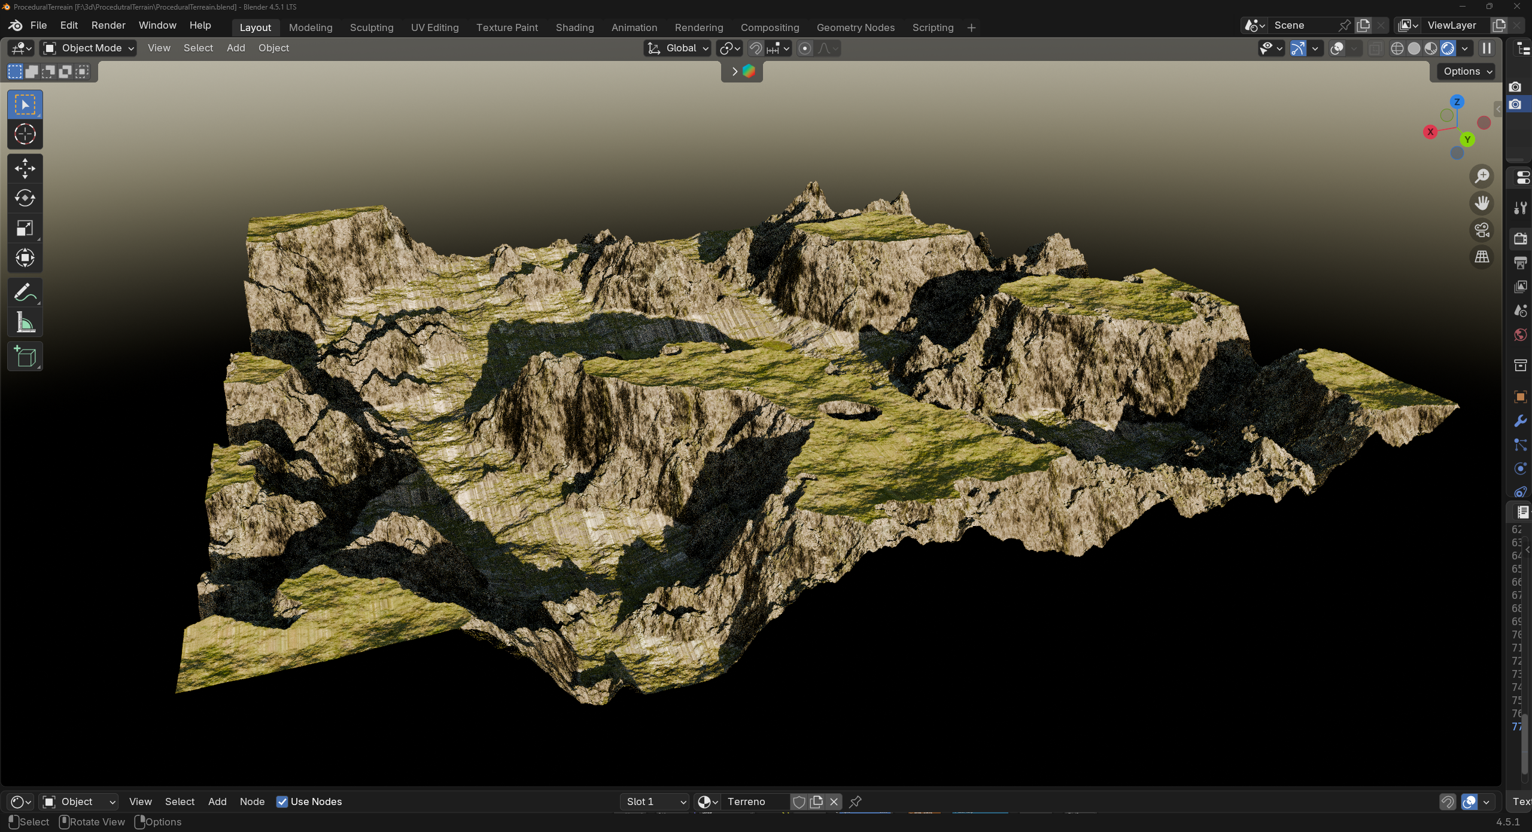
Paso 77

Slide 6
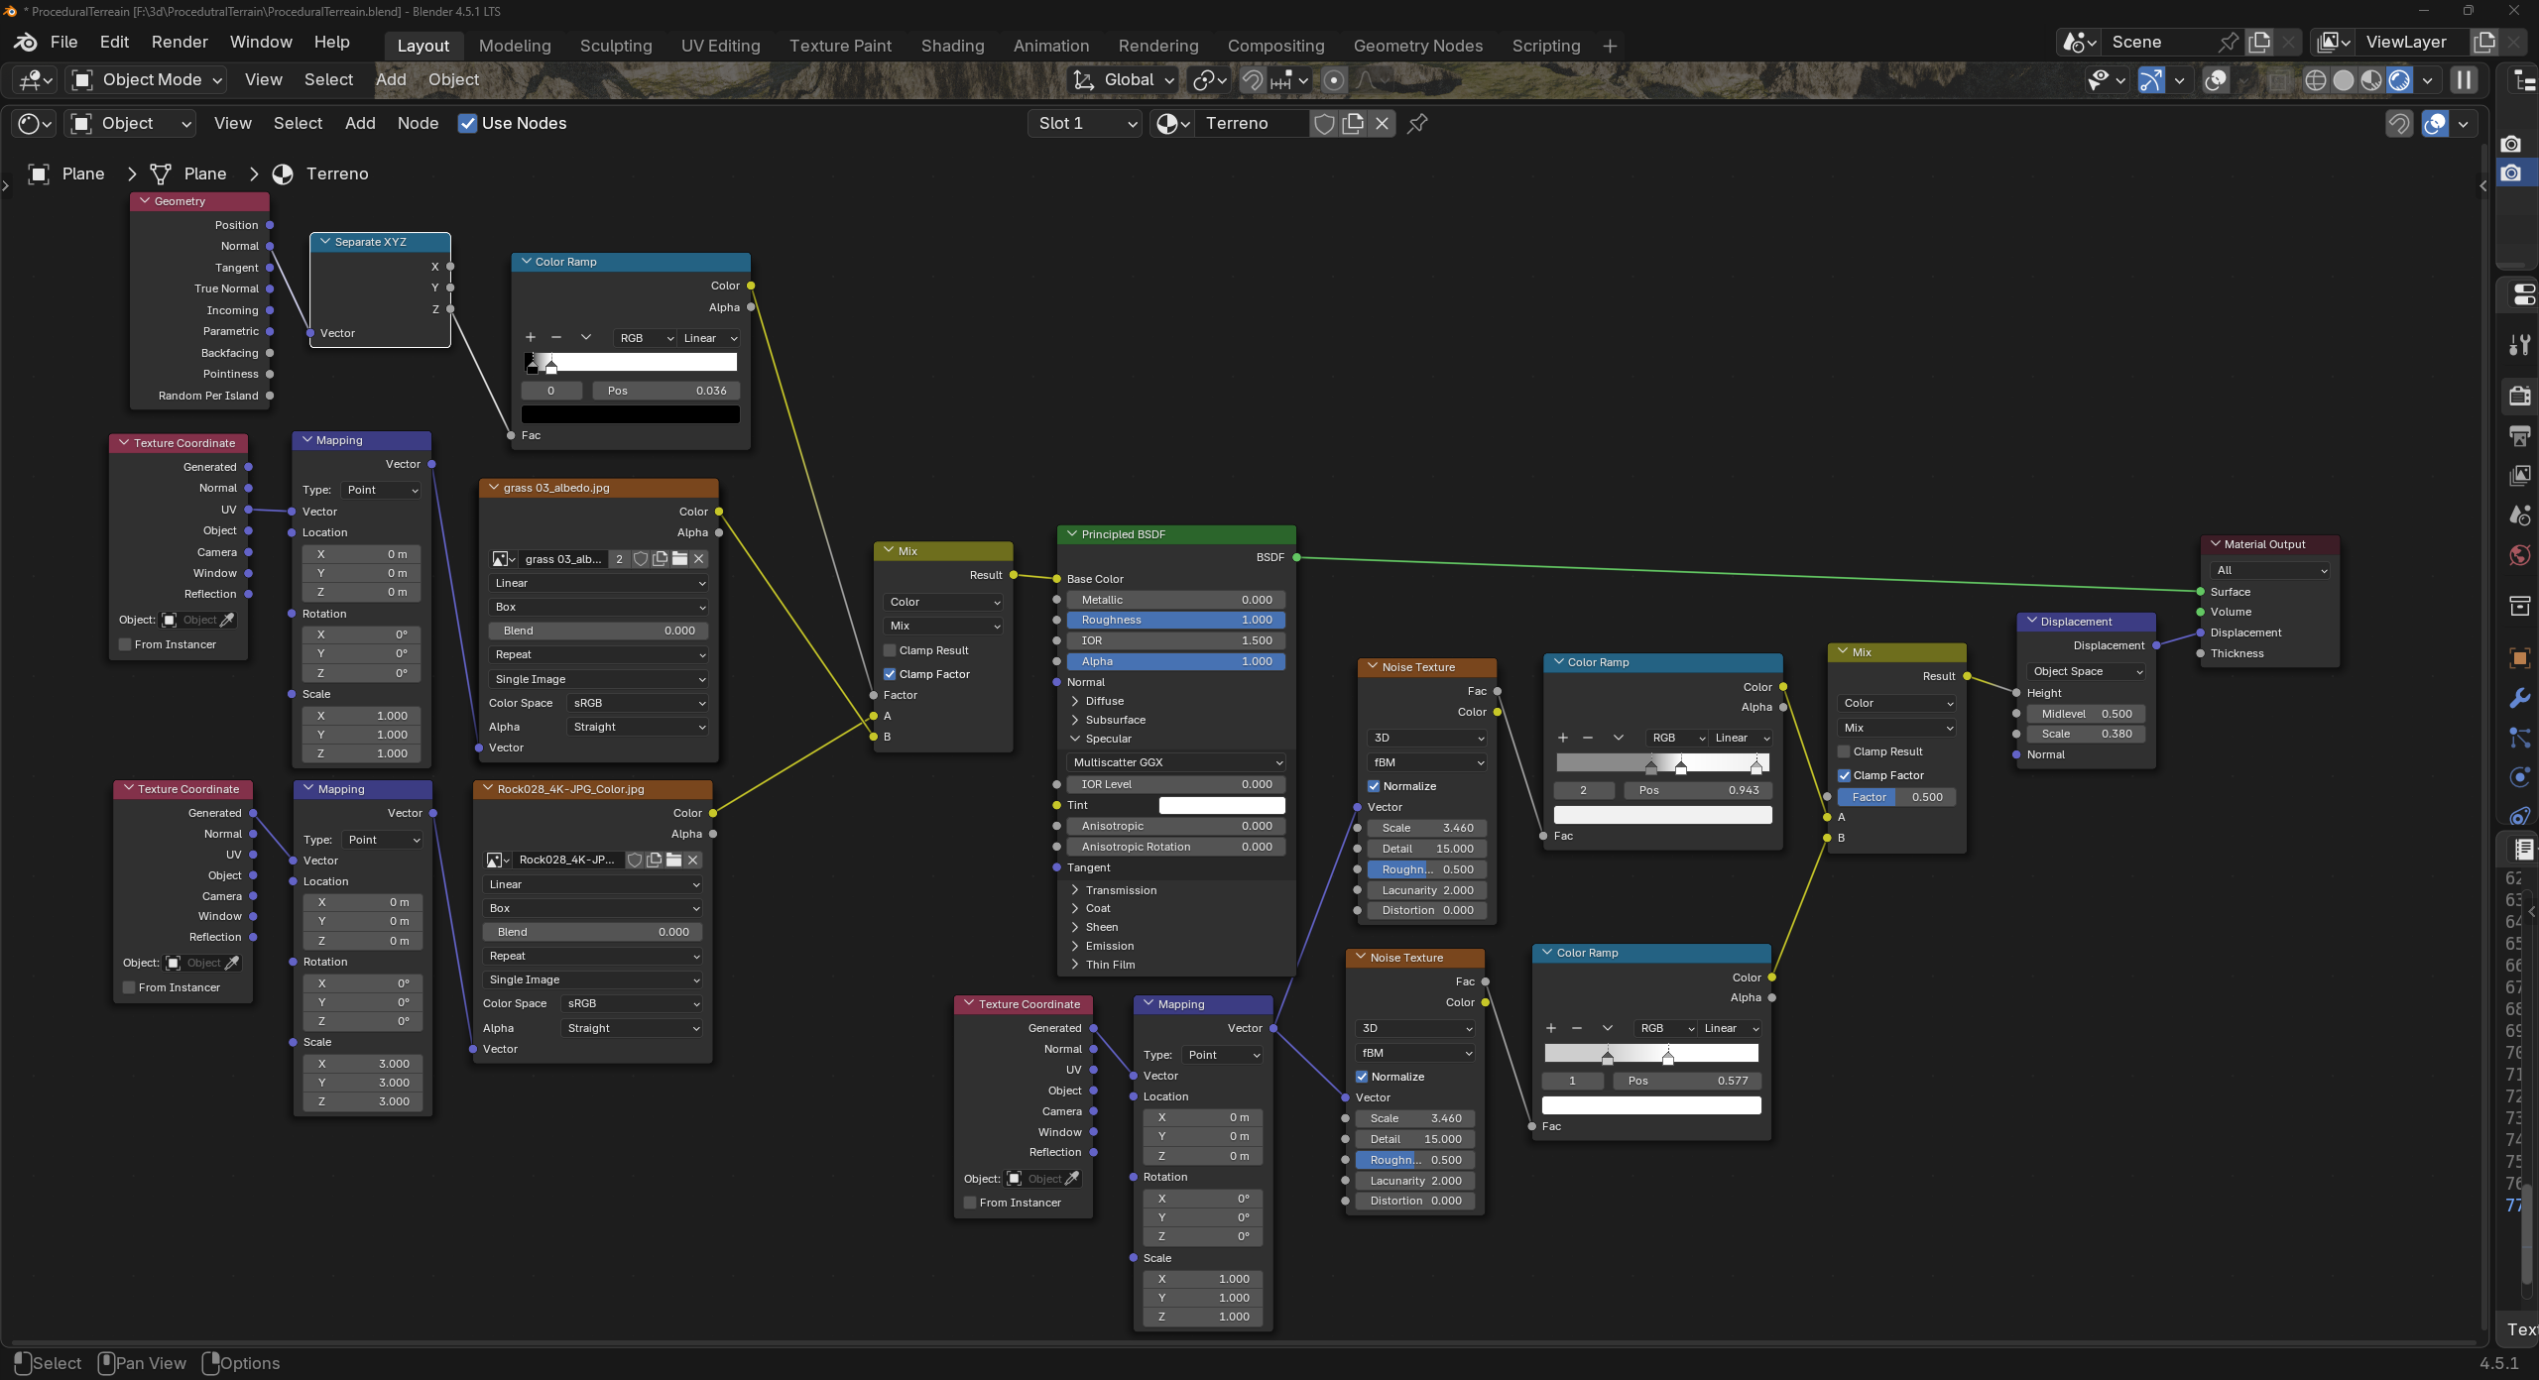
Nodiza

